Slide 1

Analiza opłacalności instalacji fotowoltaicznych w wybranych regioniach na podstawie danych historycznych z serwisu OpenWeatherMap z predykcja na lata 2024 - 2035.
Autor: Bartosz Reszka-Piwowarski Promotor: dr Krzysztof Ziółkowski

Slide 2
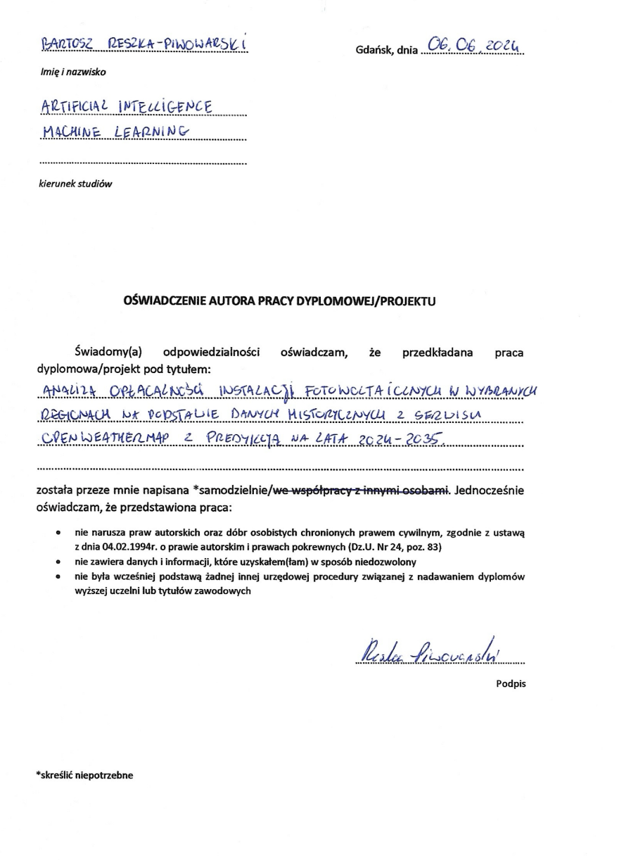

Oświadczenie autora pracy_Bartosz_RP_06.06.2024

Slide 3
1. Określenie celu i wymagań projektu:
Określenie celu i wymagań projektu:
Projekt musi być napisany w jednej z poznanych technologii na zajęciach. Można mieszać technologie np. SQL + Python, R + Python itp., ale też wystarczy przygotować projekt w jednej technologii np. Python. (Może to być statystyczna analiza wybranego zjawiska, wizualizacja wybranych zjawisk – tworzenie dashboardów, prognozowanie wybranych wskaźników, stworzenie kalkulatora składek, kalkulatora kredytu hipotecznego itp.).
Kryteria oceny: student potrafi poprawnie stworzyć programy rozwiązujące średnio-zaawansowane problemy, wykorzystując odpowiednie struktury danych oraz konstrukcje programistyczne dostępne w wybranej technologii. Korzysta bez większych problemów z wybranych bibliotek (posiłkując się dokumentacją).
Składowe projektu:
Instrukcja szczegółowa krok po kroku co zainstalować, aby uruchomić projekt, link do strony, aby ściągnąć wymagane pliki, jakie biblioteki i jak zainstalować itp.
Instrukcja powinna być na tyle przystępna, aby każdy mógł zainstalować wymagane oprogramowanie i bez przeszkód uruchomić program.
Kod + ewentualne pliki do wczytania poprzez kod; wszystkie elementy niezbędne do uruchomienia projektu.
Prezentacja ppt/pdf [Zawiera temat, autorów, promotora, cel projektu, instalowane biblioteki, ciekawy fragment/ty kodu, ew. trudności w pisaniu projektu itp. 5-7 slajdów].
Projekt maksymalnie może mieć 5 GB.
Ma być dostarczony do promotora na maila (zip, rar, lub przez Microsoft Drive, Google Drive, GitHub).

Slide 4
2. Etapy procesu Data Science:
1. Określenie Celu i Wymagań Projektu (Zdefiniowanie problemu):
Definicja wybranego miejsca/geograficznej lokalizacji.
Określenie kryteriów opłacalności instalacji fotowoltaicznych.
Wymagania dotyczące danych i ich źródeł (np. zakres czasowy danych, częstotliwość pomiarów).
2. Zbieranie Danych: (Notebook 01)
Wybór i integracja z API lub plikami danych dostarczających dane pogodowe, takie jak nasłonecznienie (np. OpenWeatherMap, Weather API).
Napisanie skryptu w Pythonie do automatycznego pobierania danych.
3. Przetwarzanie i Oczyszczanie Danych: (Notebook 01)
Usuwanie brakujących wartości, normalizacja i standardyzacja danych.
Wybór istotnych kolumn danych do analizy.
4. Tworzenie Bazy Danych: (Notebook 02)
Decyzja o wyborze bazy danych: SQL vs SQLite.
Projektowanie schematu bazy danych.
Implementacja bazy danych i zapis oczyszczonych danych.
5. Analiza Danych (eksploracja danych oraz pogłębiona analiza): (Notebook 03)
Wykorzystanie biblioteki Pandas do dalszego przetwarzania danych.
Analiza dni nasłonecznionych i ocena efektywności paneli słonecznych.
Wykorzystanie danych geograficznych (szerokość i długość geograficzna) do oceny nasłonecznienia w różnych porach roku.
Obliczenie ilości dni słonecznych i ich wpływu na potencjalną produkcję energii.
6. Tworzenie Dashboardu (komunikacja wyników): (Notebook 04)
Projektowanie i implementacja dashboardu (w języku Python), który będzie wizualizował kluczowe wskaźniki.
7. Machine Learning: (Notebook 05) (Notebook 06)
Przygotowanie danych do modelowania.
Budowa klasycznych modeli predykcyjnych dla przewidywania przyszłego nasłonecznienia.
Walidacja modeli i ocena ich wydajności.
8. Dokumentacja i Prezentacja: (Prezentacja)
Przygotowanie dokumentacji projektu, w tym instrukcji instalacji i uruchomienia.
Tworzenie prezentacji wyników.
9. Testowanie i Weryfikacja: (Skrypt do wizualizacji)
Testowanie całego systemu, weryfikacja działania dashboardu i skryptów.
10. Pakowanie i Wysyłka:
Zapis projektu w formacie ZIP lub RAR.

Slide 5
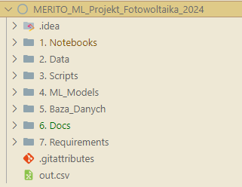
3. Struktura Projektu
Struktura projektu została zaprojektowana w sposób, który umożliwia łatwe zarządzanie plikami i skryptami oraz organizację pracy nad analizą danych pogodowych i predykcją. Poniżej znajduje się opis głównych folderów i plików:
Notebooks:
Zawiera notebooki Jupyter, które dokumentują kolejne etapy projektu.
Podfolder .ipynb_checkpoints zawiera automatyczne kopie zapasowe notebooków.
Notebooki:
00_okreslenie_celu_i_wymagan_projektu.ipynb: Określenie celu i wymagań projektu.
01_pobieranie_i_przetwarzanie_danych.ipynb: Pobieranie i przetwarzanie danych.
02_inicjalizacja_bazy_danych.ipynb: Inicjalizacja bazy danych.
03_analiza_danych.ipynb: Analiza danych.
04_wizualizacja_dashboard_danych.ipynb: Tworzenie dashboardu do wizualizacji danych.

Slide 6
4. Struktura Projektu
2. Data:
ML_models: Zawiera modele maszynowego uczenia się.
random_forest_regularized_model.joblib: Model lasu losowego z regularizacją.
processed: Przetworzone dane.
combined_data_processed.csv: Przetworzone i połączone dane.
combined_data.csv: Połączone dane.
data_ml_processed.csv: Dane przetworzone do modeli ML.
final_df_processed.csv: Ostateczna wersja przetworzonych danych.
future_data.csv: Dane prognozowane.
raw: Surowe dane.
Baden_Baden.csv: Surowe dane dla Baden-Baden.
Bozanska.csv: Surowe dane dla Bożańska.
Walcz_Drugi.csv: Surowe dane dla Wałcza Drugiego.
3. Scripts:
Skrypty pomocnicze.
starter_brak_Data.ipynb: Skrypt początkowy do obsługi brakujących danych.
starter_Data_istnieje_Wizualizacja.ipynb: Skrypt do wizualizacji istniejących danych.
4. ML_Models:
Notebooki związane z przygotowaniem i modelowaniem danych.
05_pobieranie_i_przygotowanie_danych_do_modelowania.ipynb: Pobieranie i przygotowanie danych do modelowania.
06_Wizualizacja_z_predykcja.ipynb: Wizualizacja wyników modelowania i predykcji.
5. Baza_Danych:
projekt_fotowoltaika_2024.db: Baza danych SQLite zawierająca przetworzone dane.
6. Docs:
Dokumentacja projektu.
Prezentacja
Oświadczenie
.
7. Requirements:
Pliki związane z wymaganiami projektu.
requirements.txt: Lista wymaganych bibliotek Python.
.gitattributes: Atrybuty dla systemu kontroli wersji Git.
out.csv: Plik wyjściowy (wynikowy) z danymi.
Najważniejszye biblioteki uzyte w projekcie:
pandas: Biblioteka do analizy danych, umożliwiająca manipulację i analizę dużych zbiorów danych poprzez struktury danych takie jak DataFrame.
numpy: Podstawowa biblioteka dla obliczeń numerycznych w Pythonie, oferująca wsparcie dla wielowymiarowych tablic oraz różnorodnych funkcji matematycznych.
scikit-learn: Biblioteka do uczenia maszynowego, zawierająca narzędzia do modelowania danych, w tym klasyfikacji, regresji i klasteryzacji.
matplotlib/ seaborn: Biblioteka do tworzenia wykresów i wizualizacji danych, pozwalająca na generowanie szerokiej gamy statycznych, animowanych i interaktywnych wizualizacji.
dash: Framework oparty na Flask i Plotly, specjalnie zaprojektowany do tworzenia interaktywnych aplikacji webowych i dashboardów.

Slide 7
5. Notebooks - 01
W notebooku 01 zostały zrealizowane następujące zadania związane z przetwarzaniem danych pogodowych:
1. Pobieranie danych:
Dane pogodowe pochodzą z serwisu OpenWeather i obejmują okres od 01.01.1971 do 31.12.2023 dla trzech lokalizacji:
Bożańska (Polska),
Wałcz Drugi (Polska)
Baden-Baden (Niemcy).
2. Struktura danych:
Dane zawierają informacje takie jak: nazwa miasta, współrzędne geograficzne, temperatura (średnia, minimalna, maksymalna), ciśnienie, wilgotność, prędkość i kierunek wiatru, zachmurzenie oraz opady.
3. Przygotowanie danych:
Pliki CSV zawierające dane dla poszczególnych miast są odczytywane z folderu.
Dane z poszczególnych plików są łączone w jeden zbiorczy DataFrame.
Do danych dodawana jest kolumna z nazwą miasta na podstawie nazwy pliku.
4. Kompresja i zapis danych:
Połączone dane są zapisywane do nowego pliku CSV z kompresją gzip w celu zmniejszenia rozmiaru pliku.
Dzięki tym krokom uzyskano gotowy zestaw danych do dalszej analizy i przetwarzania, co pozwala na efektywne zarządzanie dużymi zbiorami danych pogodowych oraz ich analizę w kontekście różnych lokalizacji i okresów czasowych. ​

Slide 8
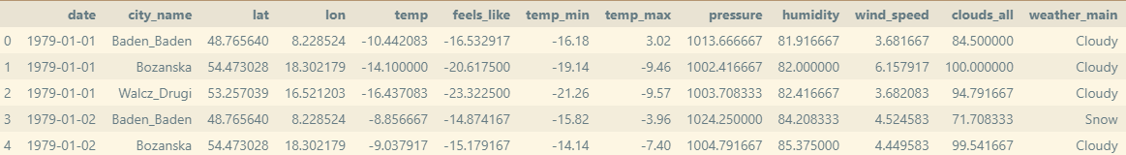
6. Notebooks - 01
# Przekształcenie kolumny 'dt_iso' na typ daty, zignorowanie czasu
df_weather['date'] = pd.to_datetime(df_weather['dt_iso']).dt.date
# Grupowanie danych po mieście i dacie
daily_weather = df_weather.groupby(['date','city_name']).agg({
'lat': 'first',
'lon': 'first',
'temp': 'mean',
'feels_like': 'mean',
'temp_min': 'min',
'temp_max': 'max',
'pressure': 'mean',
'humidity': 'mean',
'wind_speed': 'mean',
'clouds_all': 'mean',
'weather_main': lambda x: x.mode()[0] if not x.mode().empty else 'Unknown'
}).reset_index()
# Funkcja adjust_weather służy do dostosowania wartości w kolumnie 'weather_main' na podstawie wartości w kolumnie 'clouds_all'.
# Głównym celem tej funkcji jest przypisanie bardziej ogólnych kategorii pogodowych, takich jak 'Cloudy' lub 'Clear', w zależności od stopnia zachmurzenia, które reprezentowane jest przez wartość w kolumnie 'clouds_all'.
def adjust_weather(row):
if row['clouds_all'] >= 80: # Jeśli wartość w kolumnie 'clouds_all' jest większa lub równa 80, uznajemy, że jest to zachmurzone niebo, więc przypisujemy 'Cloudy'
return 'Cloudy'
elif row['clouds_all'] <= 20: # Jeśli wartość w kolumnie 'clouds_all' jest mniejsza lub równa 20, uznajemy, że jest to bezchmurne niebo, więc przypisujemy 'Clear'
return 'Clear'
else:
return row['weather_main'] # W przeciwnym razie, gdy wartość w kolumnie 'clouds_all' znajduje się między 20 a 80, zwracamy aktualną wartość z kolumny 'weather_main'
# Zastosowanie funkcji adjust_weather dla każdego wiersza w kolumnie 'weather_main'
daily_weather['weather_main'] = daily_weather.apply(adjust_weather, axis=1)
Kod ten agreguje dane w kolumnie weather_main dla grupowanego zestawu danych i wybiera najczęściej występującą wartość (modę) dla tej kolumny. Funkcja mode() z pakietu pandas zwraca najczęściej występującą wartość w danym zbiorze danych. W kontekście tego kodu:
- x.mode()[0]: Zwraca pierwszą najczęściej występującą wartość z kolumny weather_main dla danego dnia i miasta. Ponieważ mode() może zwrócić kilka wartości (w przypadku, gdy więcej niż jeden wynik ma tę samą maksymalną liczbę wystąpień), indeks [0] gwarantuje, że zostanie wybrana tylko jedna z nich.
- if not x.mode().empty: Sprawdza, czy wynik funkcji mode() nie jest pusty. Funkcja mode() może zwrócić pusty wynik, jeśli stosowana jest na pustym zbiorze danych, co może się zdarzyć, gdy wszystkie dane dla danej grupy są NaN lub grupa jest pusta.
- else 'Unknown': Jeśli nie ma żadnej mody (czyli x.mode().empty jest prawdziwe), funkcja zwraca 'Unknown'. To zapewnia wartość domyślną, w przypadku gdy nie można określić typowej pogody dla danej grupy.
Kod ten jest użyteczny w sytuacjach, gdy chcemy zredukować zmienność danych pogodowych do jednej reprezentatywnej wartości dla każdego dnia, co jest przydatne w analizach związanych z prognozowaniem energii czy badaniach nad wpływem warunków atmosferycznych na różne zjawiska.

Slide 9
7. Notebooks - 02
W ramach projektu, jednym z kluczowych etapów jest zarządzanie dużymi zbiorami danych pogodowych. W tym celu wykorzystano bazę danych SQLite, która dzięki swojej lekkości i prostocie konfiguracji, idealnie nadaje się do pracy w środowiskach deweloperskich i testowych.
SQLite jest lekką, samowystarczalną bazą danych, idealną do projektów deweloperskich i testowych.
Główne zalety: brak potrzeby konfiguracji serwera, przenośność, niewielki rozmiar, dynamiczne typowanie danych.
Kroki Inicjalizacji Bazy Danych:
1. Importowanie Modułów:
sqlite3, pandas, SQLAlchemy dla zarządzania bazą danych i analizą danych.
2. Ścieżki do Plików:
Plik CSV z danymi pogodowymi.
Plik bazy danych SQLite: projekt_fotowoltaika_2024.db.
3. Tworzenie Połączenia z Bazą Danych:
Użycie SQLAlchemy do utworzenia połączenia z bazą danych SQLite.
# Ścieżka do pliku bazy danych SQLite
sqlite_db_path = r'../5. Baza_Danych/projekt_fotowoltaika_2024.db’
# Tworzenie połączenia z bazą danych SQLite za pomocą SQLAlchemy
engine = create_engine(f'sqlite:///{sqlite_db_path}’)
# Usunięcie istniejącej tabeli (jeśli istnieje) i stworzenie nowej
with engine.connect() as con:
# Wykonanie zapytania SQL do usunięcia tabeli
con.execute(text('DROP TABLE IF EXISTS projekt_fotowoltaika_2024’))
# Zapisanie danych z DataFrame do bazy danych SQLite jako nowa tabela
df_weather.to_sql('projekt_fotowoltaika_2024', con=engine, if_exists='replace', index=False)
# Sprawdzenie kilku pierwszych rekordów z tabeli projekt_fotowoltaika_2024
with engine.connect() as con:
# Definiowanie zapytania SQL do pobrania pierwszych 5 rekordów z tabeli
query = text("SELECT * FROM projekt_fotowoltaika_2024 LIMIT 5;")
# Wykonanie zapytania i załadowanie wyników do DataFrame
example_data = pd.read_sql(query, con)
# Wyświetlenie pierwszych rekordów w tabeli projekt_fotowoltaika_2024
print('Pierwsze rekordy w tabeli projekt_fotowoltaika_2024:')
print(example_data)

Slide 10
8. Notebooks - 03
W tym notebooku przeprowadzimy kompleksową analizę danych, zaczynając od przygotowania i wstępnego przetworzenia danych, poprzez eksploracyjną analizę danych, aż do budowy i oceny modeli predykcyjnych. Celem jest uzyskanie głębszego zrozumienia struktury danych oraz identyfikacja kluczowych wzorców i zależności, które mogą wspomóc w podejmowaniu decyzji biznesowych.
Krótki opis notebooka:
Wprowadzenie: Notebook zawiera analizę danych, obejmującą wstępne przygotowanie danych, eksploracyjną analizę danych oraz wizualizacje wyników.
Przygotowanie danych: Załadowanie i wstępne przetworzenie danych, w tym usunięcie brakujących wartości i przekształcenie danych do odpowiedniego formatu.
Eksploracyjna analiza danych: Analiza statystyczna i wizualna danych, w tym wykresy i tabele przedstawiające rozkłady oraz korelacje pomiędzy zmiennymi.
Modelowanie: Budowa modeli predykcyjnych i ocena ich skuteczności.
Wnioski: Podsumowanie wyników analizy oraz rekomendacje na przyszłość.

Slide 11
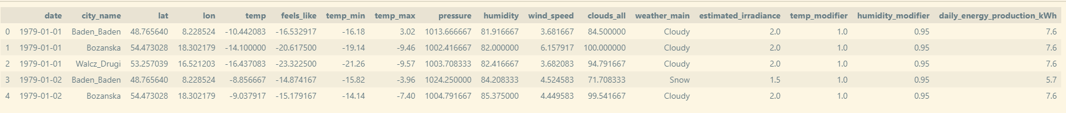
9. Notebooks - 03
# Funkcja do obliczania nasłonecznienia na podstawie zachmurzenia i pogody. Funkcja calculate_irradiance używa wartości typical_irradiance i modyfikuje ją w zależności od zachmurzenia i warunków pogodowych, aby uzyskać realistyczne szacunki dziennego nasłonecznienia.
def calculate_irradiance(row):
clouds = row['clouds_all']
weather = row['weather_main']
typical_irradiance = 5 # Zakładając, że pełne nasłonecznienie daje 5 kWh/m²/dzień. Wartość typical_irradiance = 5 jest dobrze dobrana jako typowa wartość nasłonecznienia w pełnym słońcu, wyrażona w kWh/m²/dzień. Taka wartość jest realistyczna dla wielu lokalizacji w pełnym słońcu i dobrze nadaje się do obliczeń produkcji energii z instalacji fotowoltaicznej.
# Maksymalne nasłonecznienie przy idealnie czystym niebie
if weather == 'Clear' and clouds == 0:
return typical_irradiance
elif weather == 'Clear':
if clouds < 20:
return typical_irradiance * 0.9
elif clouds < 40:
return typical_irradiance * 0.75
elif clouds < 60:
return typical_irradiance * 0.6
else:
return typical_irradiance * 0.4
elif weather == 'Cloudy':
if clouds < 20:
return typical_irradiance * 0.9
elif clouds < 40:
return typical_irradiance * 0.75
elif clouds < 60:
return typical_irradiance * 0.6
else:
return typical_irradiance * 0.4
elif weather in ['Rain', 'Drizzle', 'Snow']:
return typical_irradiance * 0.3
elif weather in ['Fog', 'Mist']:
return typical_irradiance * 0.2
else:
return typical_irradiance * 0.5
# Funkcja do modyfikacji efektywności na podstawie wilgotności
def humidity_modifier(humidity):
if humidity < 30 or humidity > 80:
return 0.95 # Obniżenie efektywności przy skrajnych wartościach wilgotności
else:
return 1.0 # Brak zmiany efektywności
# Funkcja do modyfikacji efektywności na podstawie temperatury
def temperature_modifier(temp):
if temp > 25:
return 0.95 # Obniżenie efektywności przy wysokich temperaturach
else:
return 1.0 # Brak zmiany efektywności
# Stałe
installed_power_kWp = 5 # Moc zainstalowana w kWp
performance_ratio = 0.80 # Współczynnik wydajności (PR)
# Obliczanie dziennej produkcji energii
df_weather_db['daily_energy_production_kWh'] = (
installed_power_kWp *
df_weather_db['estimated_irradiance'] * # już w kWh/m²/dzień
performance_ratio *
df_weather_db['temp_modifier'] *
df_weather_db['humidity_modifier']
)

Slide 12
10. Notebooks - 04
W tym notebooku przedstawiono proces tworzenia interaktywnego dashboardu za pomocą biblioteki Dash oraz Plotly. Dashboard ten umożliwia wizualizację danych pogodowych i energetycznych dla różnych miast w Europie. Celem projektu jest analiza produkcji energii oraz warunków pogodowych w różnych lokalizacjach, a także przedstawienie szacowanego zapotrzebowania na energię dla domów o różnych rozmiarach, ogrzewanych za pomocą pomp ciepła.
Opis kroków
Importowanie bibliotek: Zaimportowane zostały niezbędne biblioteki, takie jak pandas do manipulacji danymi, dash do tworzenia interaktywnych aplikacji internetowych oraz plotly do tworzenia wykresów i wizualizacji.
Załadowanie danych: Dane dotyczące warunków pogodowych i produkcji energii zostały załadowane z pliku CSV.
Dane dla stolic Europy: Stworzono dodatkowy zbiór danych zawierający informacje o lokalizacjach stolic europejskich, które będą wykorzystywane do wizualizacji na mapie.
Inicjalizacja aplikacji Dash: Aplikacja Dash została zainicjowana, a jej layout został zdefiniowany. Layout zawiera elementy wejściowe (pole tekstowe do wprowadzania nazwy miasta, przycisk do wysyłania zapytania, suwak do wyboru zakresu lat) oraz elementy wyjściowe (wykresy i mapa).
Definiowanie callbacków: Callbacki w Dashu umożliwiają dynamiczną aktualizację wykresów i mapy w odpowiedzi na interakcje użytkownika. W tym przypadku, callback obsługuje wprowadzanie nazwy miasta, kliknięcie przycisku oraz wybór zakresu lat.
Logika aplikacji: W funkcji callback zaimplementowano logikę filtrowania danych na podstawie wejść użytkownika, a następnie tworzenie i aktualizowanie wykresów oraz mapy. Dodatkowo, zawiera ona obliczenia szacowanego rocznego zapotrzebowania na energię dla domów o różnych rozmiarach i typach gospodarstw domowych.

Slide 13
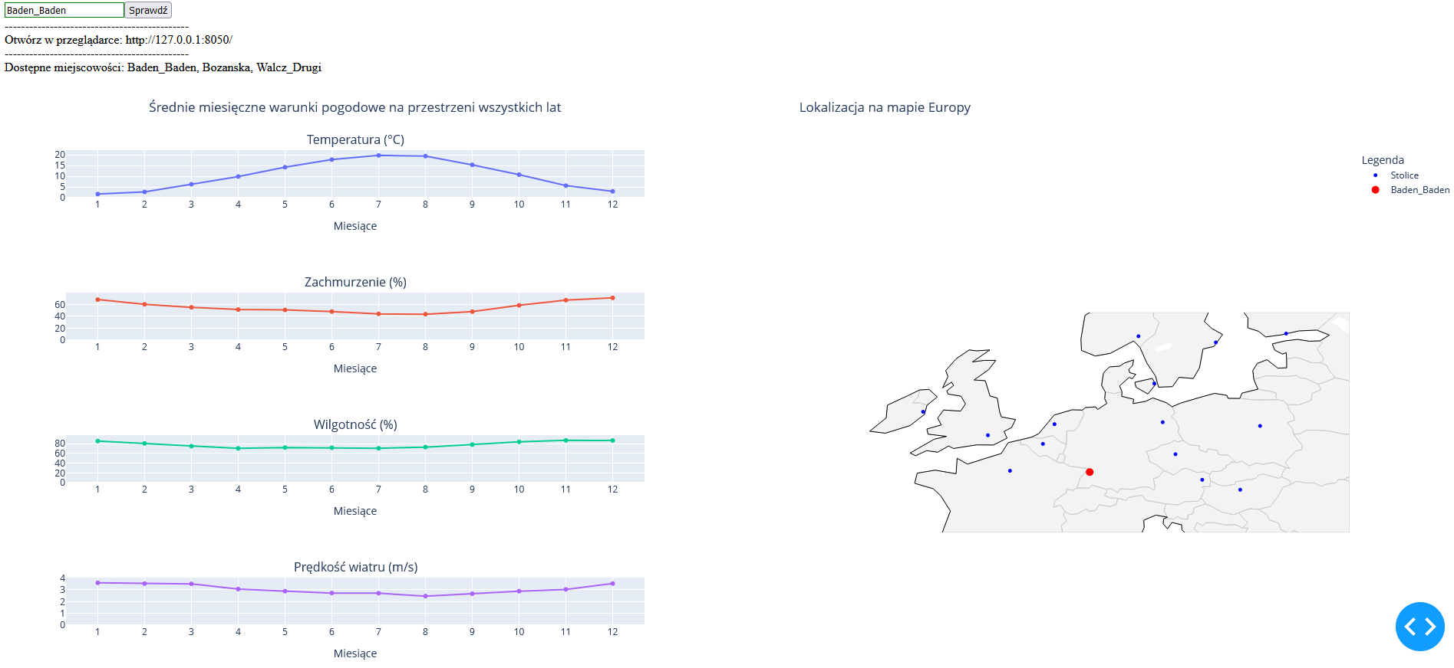
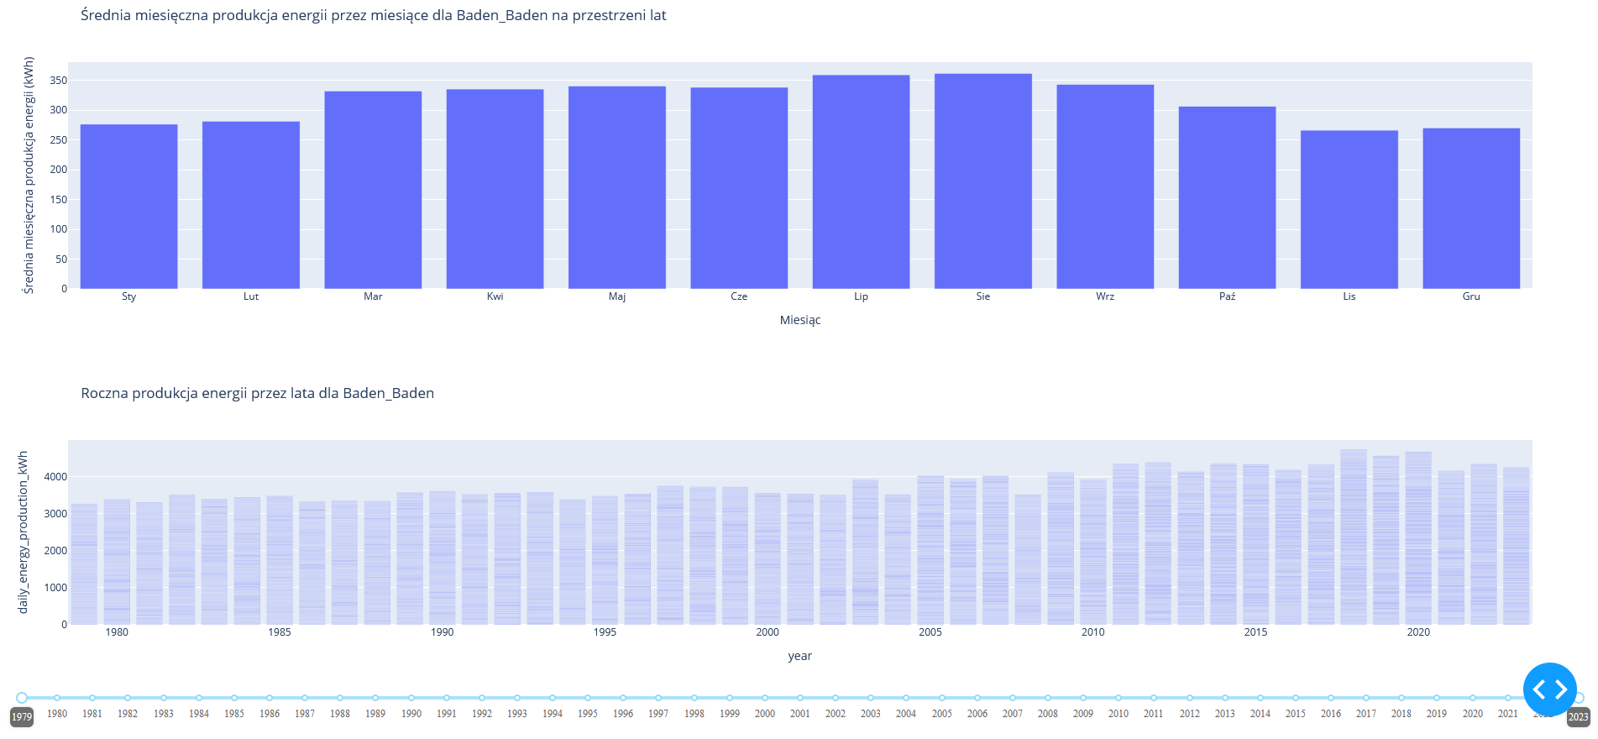
11. Notebooks - 04
Stworzony Dashboard z danymi historycznymi:

Slide 14
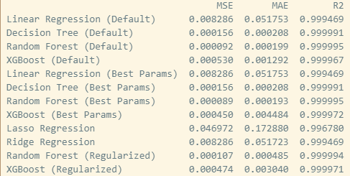
12. Notebooks - 05
Przewidywanie Produkcji Energii Słonecznej: Analiza i Modelowanie
Ten notebook dokumentuje proces przygotowania danych, analizy i modelowania w celu przewidywania produkcji energii słonecznej na przyszłe lata. Kroki wykonane w tym notebooku obejmują:
Wczytanie i wstępna analiza danych: Załadowanie danych z pliku CSV, sprawdzenie typów danych, brakujących wartości oraz podstawowych statystyk.
Analiza korelacji cech: Przeprowadzenie analizy korelacji, aby zidentyfikować zmienne najbardziej związane z produkcją energii, co pomoże w wyborze cech do modelowania.
Wybór modeli i cech: Na podstawie analizy korelacji wybór odpowiednich cech i przygotowanie danych do modelowania.
Modele wykorzystane na potrzeby tego proejktu:
Regresja liniowa
Drzewo decyzyjne
Random Forest
XGBoost
Porównanie modeli na ustawieniach domyślnych: Trenowanie różnych modeli regresyjnych z ustawieniami domyślnymi oraz porównanie ich wyników za pomocą metryk oceny.
Optymalizacja hiperparametrów: Przetestowanie różnych ustawień hiperparametrów dla wybranych modeli w celu poprawy ich wydajności.
Ekstrapolacja w przyszłość: Użycie najlepszego modelu do przewidywania produkcji energii na lata 2024-2035 oraz zapisanie wyników do pliku CSV.
Notatnik kończy się etapem, w którym wygenerowane dane są używane do przewidywania przyszłej produkcji energii, a wyniki są zapisywane, co umożliwia dalszą analizę i planowanie.

Slide 15
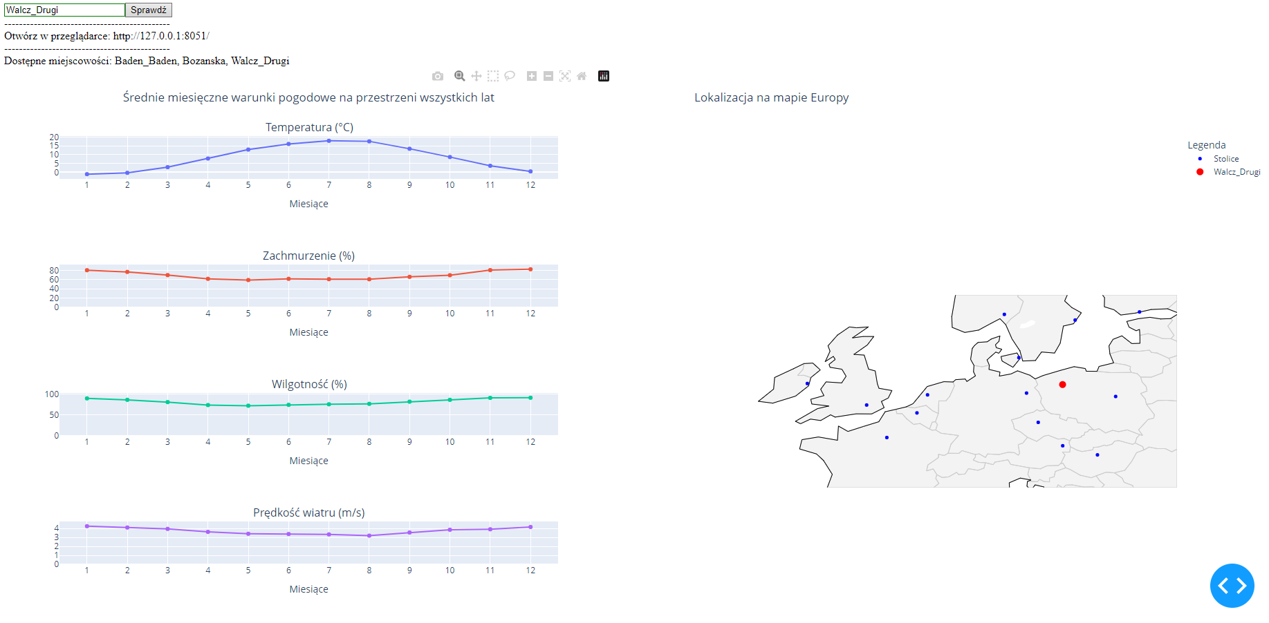
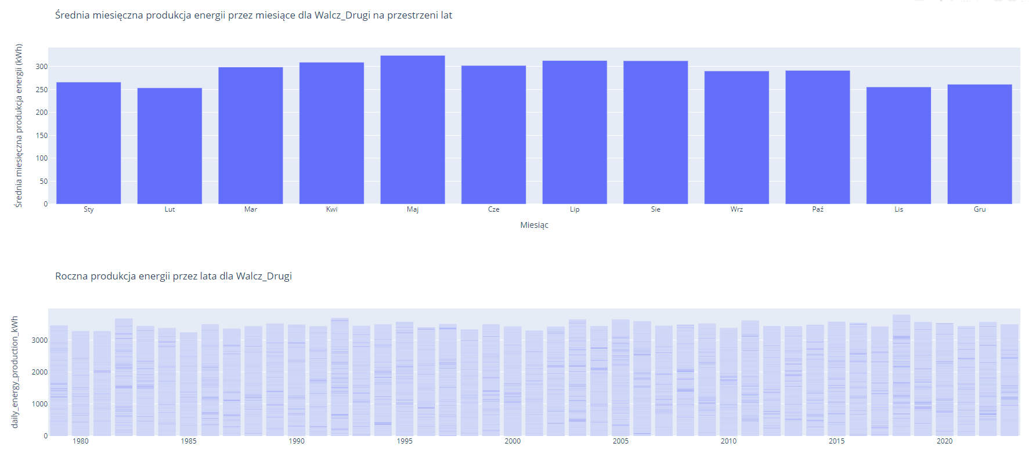
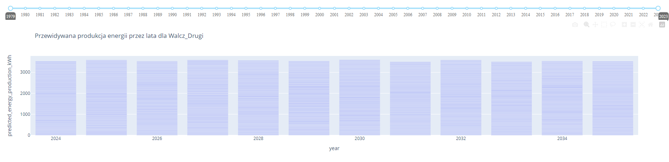
13. Notebooks - 06
Stworzony dashboard z danymi historycznymi oraz przewidywaniami na przyszłe lata:

Slide 16
14. Koniec
KONIEC

